Slide 1


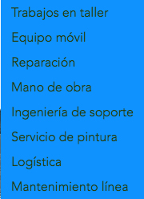
Nuestro taller esta ubicado en Bogotá, la capital de Colombia. Gracias a nuestra privilegiada ubicación en América e infraestructura aeroportuaria, tenemos la posibilidad de atender oportunamente sus requerimientos de mantenimiento.

Slide 2
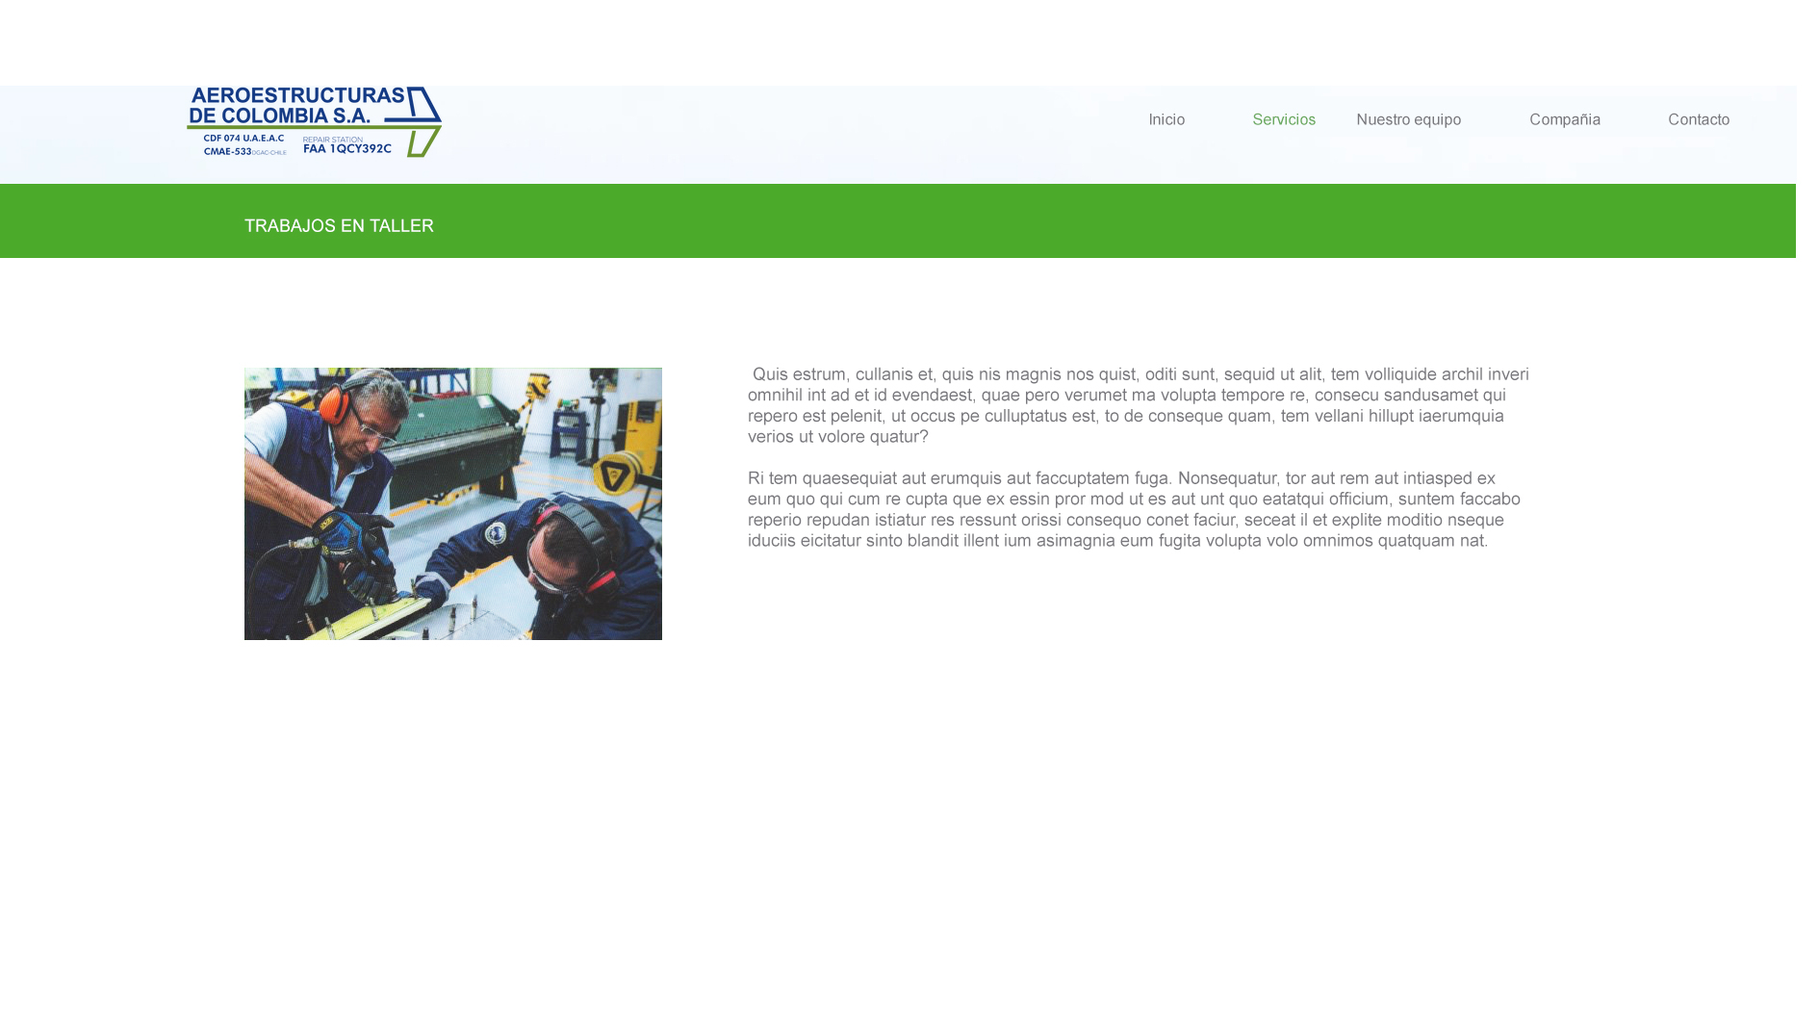

Slide 3
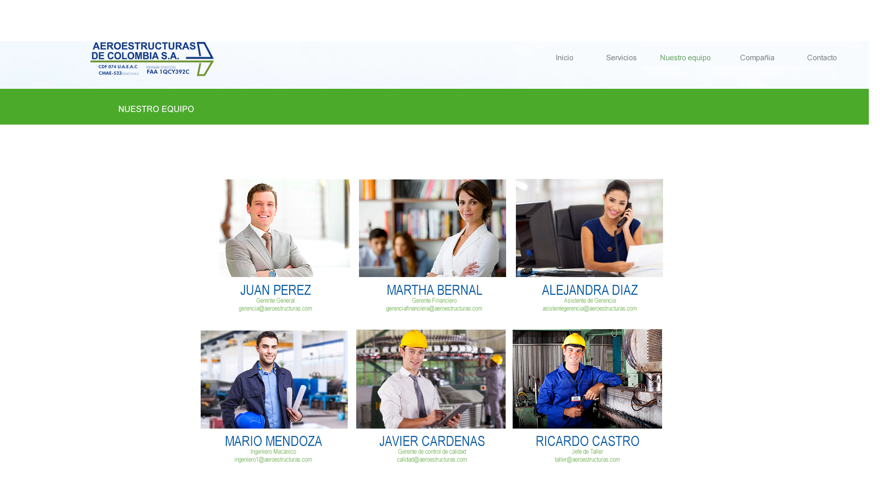


Slide 4
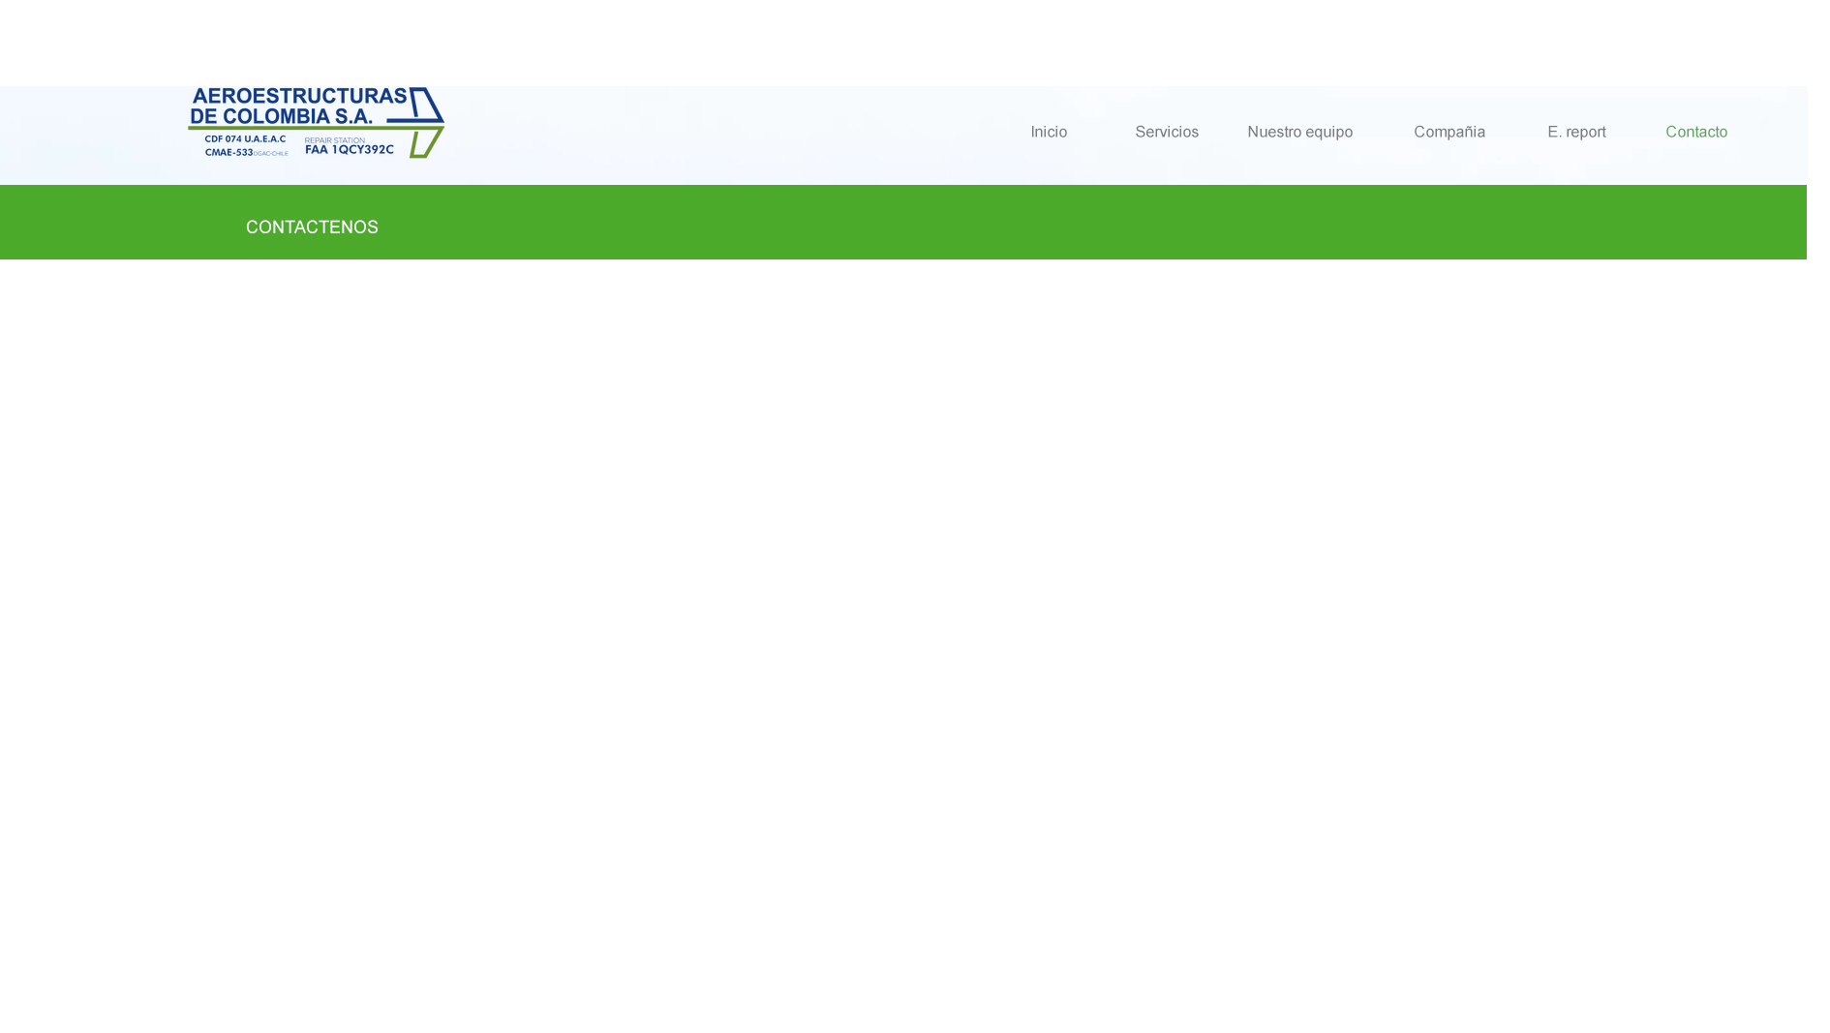
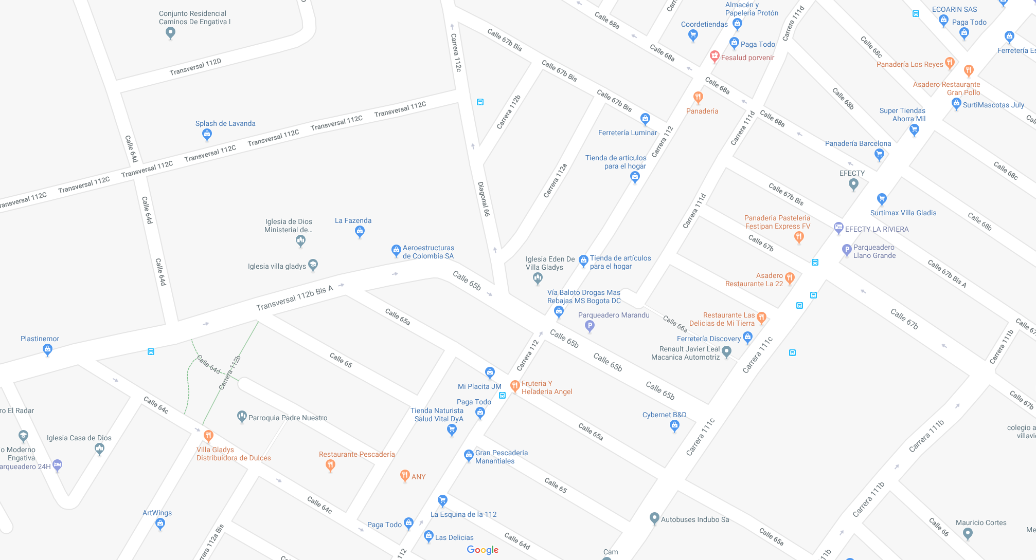




Nombre
Correo electrónico
Teléfono
Mensaje
Transversal 112 B Bis A No. 65 A - 19
PBX: (57 1) 756 1195
Bogotá - Colombia

